Slide 1

ПРОЕКТ
«Школа Активного Гражданина»
«Вооруженные Силы Республики Беларусь:
на страже безопасности
и суверенитета»
Февраль, 2020 год

Slide 2
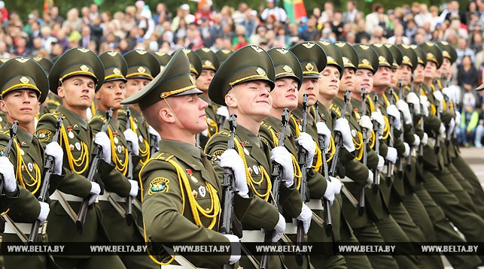
23 февраля —
День защитников Отечества и Вооруженных Сил Республики Беларусь
Вооруженные Силы Республики Беларусь — структурный элемент военной организации государства, обеспечивающий военную безопасность и вооруженную защиту Республики Беларусь, ее суверенитет, независимость и территориальную целостность.

Slide 3

Вооруженные Силы Республики Беларусь: состав
Центральные органы военного управления
Специальные войска
Вооруженных Сил
i
Министерство обороны Республики Беларусь
Генеральный штаб Вооруженных Сил
Роды войск Вооруженных Сил
Сухопутные войска
Вооружение Вооруженных Сил
i
Тыл Вооруженных Сил
Военно-воздушные силы и войска противовоздушной обороны
i
ВУЗы и организации Вооруженных Сил

Slide 4
Вооруженные Силы Республики Беларусь: состав
Центральные органы военного управления
Специальные войска
Вооруженных Сил
Сухопутные войска предназначены для решения задач по отражению ударов противника и его разгрому в случае развязывания им агрессии. Сухопутные войска в состоянии эффективно вести борьбу с наземным и воздушным противником во взаимодействии с Военно-воздушными силами и войсками противовоздушной обороны.
i
Министерство обороны Республики Беларусь
Генеральный штаб Вооруженных Сил
Роды войск Вооруженных Сил
Сухопутные войска
Вооружение Вооруженных Сил
i
Тыл Вооруженных Сил
Военно-воздушные силы и войска противовоздушной обороны
i
ВУЗы и организации Вооруженных Сил

Slide 5
Вооруженные Силы Республики Беларусь: состав
Центральные органы военного управления
Специальные войска
Вооруженных Сил
i
Министерство обороны Республики Беларусь
Генеральный штаб Вооруженных Сил
Роды войск Вооруженных Сил
Военно-воздушные силы (ВВС) и войска противовоздушной обороны (ПВО) как вид Вооруженных Сил предназначены для защиты центров, районов, объектов, группировок войск от ударов противника с воздуха, а также для поражения объектов, военно-экономического потенциала и войск противника, огневой поддержки и обеспечения боевых действий Сухопутных войск.
Сухопутные войска
Вооружение Вооруженных Сил
i
Тыл Вооруженных Сил
Военно-воздушные силы и войска противовоздушной обороны
i
ВУЗы и организации Вооруженных Сил

Slide 6
Вооруженные Силы Республики Беларусь: состав
Центральные органы военного управления
Специальные войска
Вооруженных Сил
i
Министерство обороны Республики Беларусь
Генеральный штаб Вооруженных Сил
Специальные войска предназначены для обеспечения боевой деятельности Сухопутных войск и решения присущих им задач. Они включают в себя соединения и воинские части разведки, связи, радиационной, химической и биологической защиты, радиоэлектронной борьбы, инженерные, навигационно-топографические соединения и воинские части.
Роды войск Вооруженных Сил
Сухопутные войска
Вооружение Вооруженных Сил
i
Тыл Вооруженных Сил
Военно-воздушные силы и войска противовоздушной обороны
i
ВУЗы и организации Вооруженных Сил

Slide 7

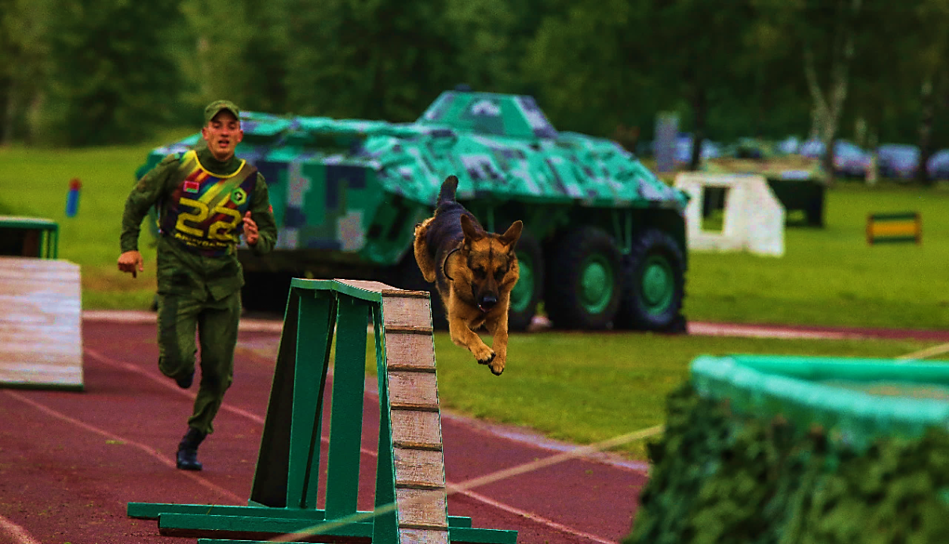
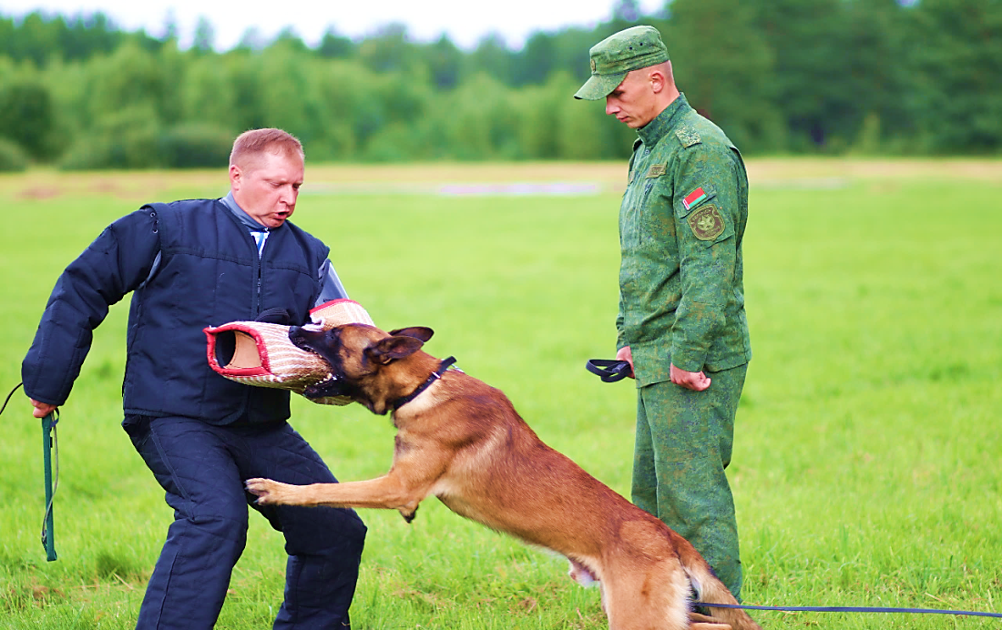
Вооруженные Силы Республики Беларусь: состав
Кинологический центр Вооруженных Сил
это учебная воинская часть, предназначенная для подготовки специалистов служебного собаководства и служебных собак по различным видам служб: минно-розыскной, поисково-спасательной, розыскной, в том числе для розыска оружия, наркотиков и взрывчатых веществ, караульной, патрульной и др.

Slide 8
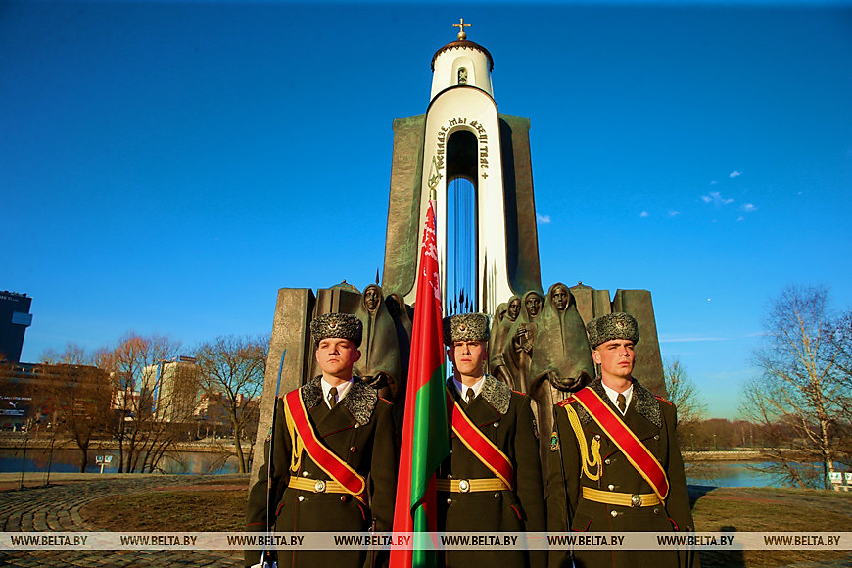
Белорусская Армия — школа мужества, гражданственности и патриотизма
15 февраля —
День памяти воинов-интернационалистов
Война в Афганистане началась в 1979 году, закончилась в феврале 1989 года.
Служили в Афганистане представители всех республик Советского Союза, в том числе и белорусы.
Среди воинов-интернационалистов было 30 000 белорусов, около 800 человек не вернулись с поля боя.
Воины-интернационалисты стали символом верности присяге и воинскому долгу

Slide 9
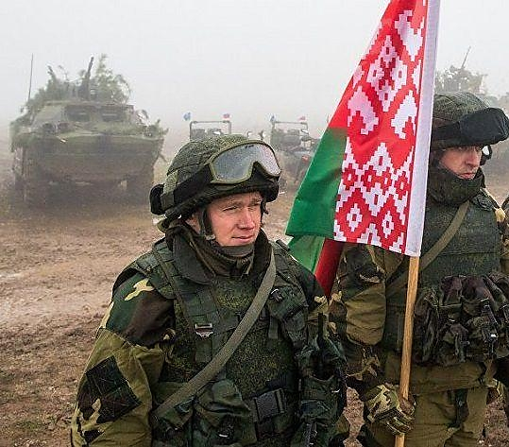
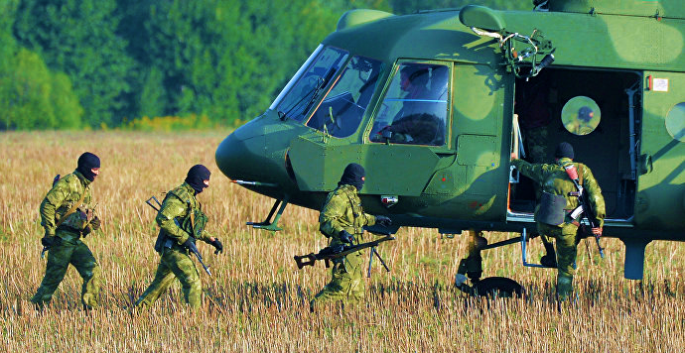
Белорусская Армия — школа мужества, гражданственности и патриотизма
В настоящее время в нашей стране создан надежный гарант безопасности – эффективные, высоко подготовленные, оснащенные современным вооружением и военной техникой Вооруженные Силы, которые признаны одними из самых боеспособных в регионе Восточной Европы и Азии.
Белорусскими военными летчиками установлено 15 мировых рекордов на модернизированных отечественными предприятиями самолетах МИГ-29.
Военными пилотами первыми на постсоветском пространстве выполнена посадка различных типов самолетов на автомобильный участок дороги, в том числе в темное время суток.
Белорусские военнослужащие сил специальных операций вместе с российскими коллегами дважды совершили десантирование на дрейфующую льдину на Северном Полюсе.
Высокие результаты демонстрируют белорусские команды в ходе Армейских международных игр.

Slide 10
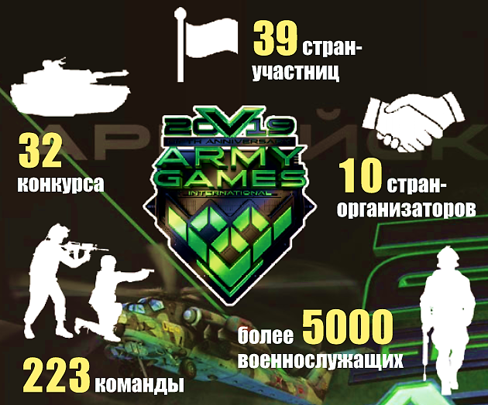

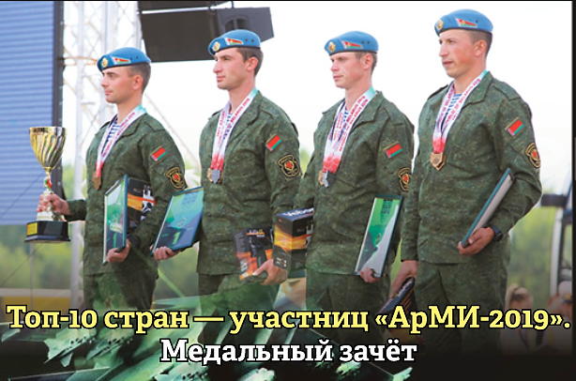

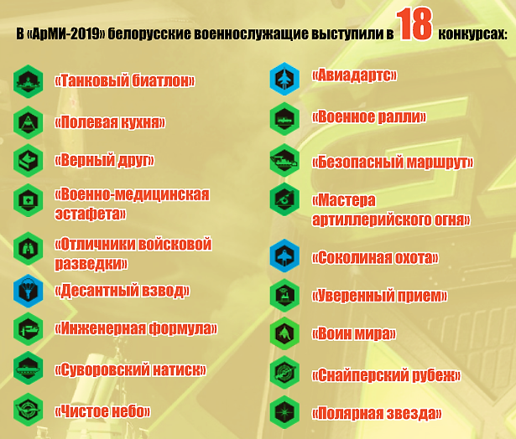
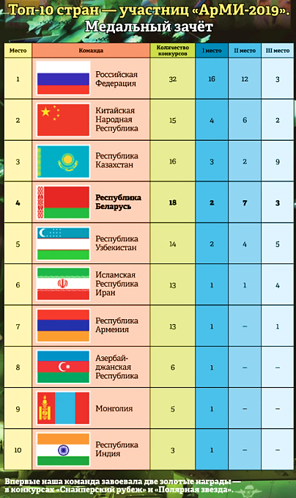
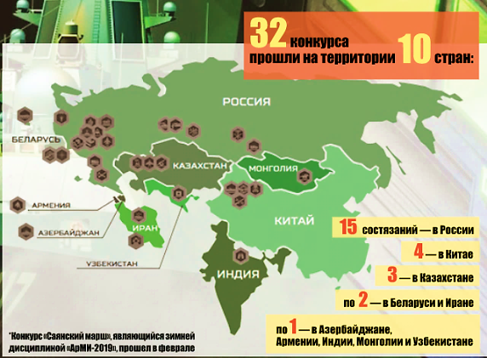

Белорусская Армия — школа мужества, гражданственности и патриотизма
В 2019 году Международные армейские игры проходили с 3 по 17 августа на территории
10 государств: Азербайджана, Армении, Беларуси, Индии, Ирана, Казахстана, Китая, Монголии, России и Узбекистана.

Slide 11
Белорусская Армия — школа мужества, гражданственности и патриотизма
В 2019 году Международные армейские игры проходили с 3 по 17 августа на территории
10 государств: Азербайджана, Армении, Беларуси, Индии, Ирана, Казахстана, Китая, Монголии, России и Узбекистана.

Slide 12
Белорусская Армия — школа мужества, гражданственности и патриотизма
В 2019 году Международные армейские игры проходили с 3 по 17 августа на территории
10 государств: Азербайджана, Армении, Беларуси, Индии, Ирана, Казахстана, Китая, Монголии, России и Узбекистана.

Slide 13
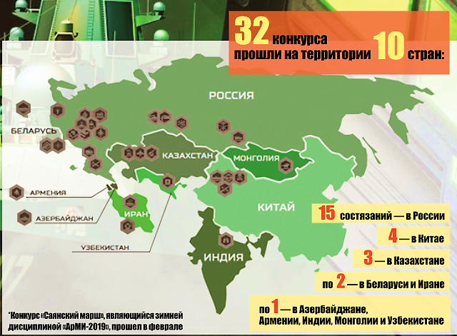
Белорусская Армия — школа мужества, гражданственности и патриотизма
В 2019 году Международные армейские игры проходили с 3 по 17 августа на территории
10 государств: Азербайджана, Армении, Беларуси, Индии, Ирана, Казахстана, Китая, Монголии, России и Узбекистана.

Slide 14
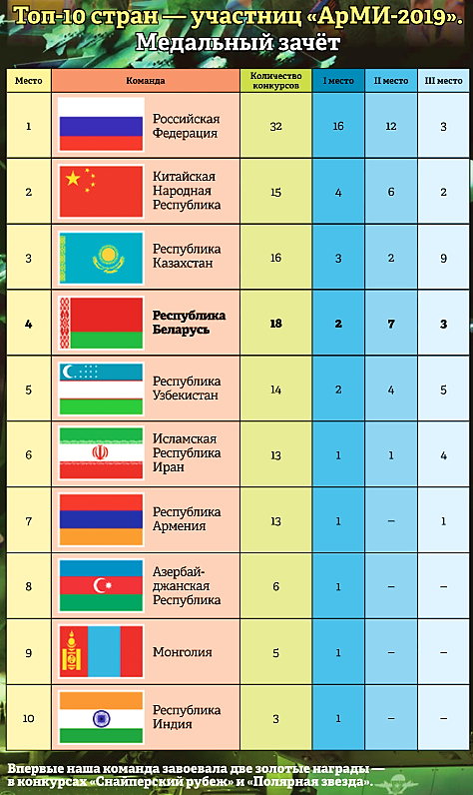
Белорусская Армия — школа мужества, гражданственности и патриотизма
В 2019 году Международные армейские игры проходили с 3 по 17 августа на территории
10 государств: Азербайджана, Армении, Беларуси, Индии, Ирана, Казахстана, Китая, Монголии, России и Узбекистана.

Slide 15
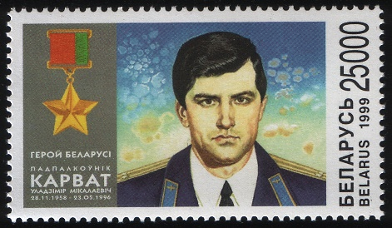
Белорусская Армия — школа мужества, гражданственности и патриотизма
Солдаты, прапорщики, офицеры белорусской армии, зачастую рискуя собственной жизнью, обеспечивают безопасность нашей страны.
Примером может служить Герой Беларуси №1 Владимир Карват.
23 мая 1996 года Владимир Карват отвел в сторону от населённых пунктов падающий из-за пожара в хвостовой части самолет-истребитель.
«Су-27» упал на поле между деревнями Арабовщина и Большое Гатище в Барановичском районе. Летчик погиб при падении, ценой своей жизни спасая мирных жителей.
Владимир Карват в свои 37 лет стал первым Героем Беларуси, посмертно.
Имя Владимира Карвата носят улицы в Минске, Бресте и деревне Арабовщина, сквер и бульвар в Барановичах, средняя школа № 8 Бреста. Стипендию имени Владимира Карвата получают лучшие курсанты авиационного факультета белорусской Военной академии.

Slide 16
Белорусская Армия — школа мужества, гражданственности и патриотизма
В Беларуси существует срочная военная служба, которая предназначена, в первую очередь, для подготовки военно-обученного резерва, имеющего военно-учетную специальность, готового, в случае возрастания военной опасности, встать на защиту Отечества.
В Республике Беларусь введены новые льготы и меры соцзащиты для граждан, прошедших срочную военную службу и службу в резерве:
Срочники могут поступить вне конкурса в любой военный вуз, а время военной службы засчитывается в срок обязательного распределения.
За бывшим военнослужащим сохраняется рабочее место в течение трех месяцев (или предоставляется равноценная должность) на предприятиях различных форм собственности (ранее — только госучреждения).
С 1 января 2020 года военнослужащие, проходящие срочную военную службу, подлежат обязательному государственному социальному страхованию на случай достижения пенсионного возраста, инвалидности и потери кормильца.
При наличии рекомендации на обучение из воинской части отслужившие юноши будут первыми кандидатами на получение общежития.

